Slide 1



CHÀO MỪNG CÁC EM
ĐẾN VỚI BUỔI HỌC HÔM NAY!

Slide 2



KHỞI ĐỘNG
Sử dụng internet, hoặc từ hiểu biết của bản thân các em hãy:
Thu thập số liệu về giá cước của một số gói dịch vụ truyền hình, gói internet phổ biến.
Thu thập số liệu về giá tiền và công suất tiêu thụ điện của một số loại ti vi, tủ lạnh phổ biến dành cho gia đình.

Slide 3


HOẠT ĐỘNG THỰC HÀNH
TRẢI NGHIỆM
MỘT VÀI ỨNG DỤNG CỦA
HÀM SỐ BẬC NHẤT TRONG TÀI CHÍNH

Slide 4



HĐ1. Xây dựng công thức của hàm chi phí
Chi phí sử dụng truyền hình cáp của hai công ty dịch vụ truyền hình A và B như sau:
Công ty A | Công ty B
Chi phí lắp đặt ban đầu | 150 000 đồng | Miễn phí
Cước hằng tháng | 110 000 đồng | 120 000 đồng
a) Viết công thức tính chi phí sử dụng truyền hình cáp y (nghìn đồng) của mỗi công ty A và B theo số tháng sử dụng là x (tháng).
b) Tính chi phí sử dụng truyền hình cáp trong 18 tháng của mỗi công ty A và B.
c) Với bao nhiêu tháng sử dụng thì chi phí sử dụng truyền hình cáp của hai công ty này là như nhau?
d) Vẽ đồ thị của hai hàm số nhận được ở câu a trên cùng một hệ trục tọa độ. Từ đó hãy cho biết nếu một gia đình dự định dùng một dịch vụ truyền hình cáp trong 3 năm thì nên chọn dịch vụ của công ty A hay công ty B để tiết kiệm chi phí hơn (giả sử chất lượng dịch vụ truyền hình cáp của hai công ty này là như nhau).

Slide 5

Giải
a) Công ty $A$: $y=110 000.x+150 000$
Công ty $B$: $y=120 000.x$
b) Chi phí sử dụng trong 18 tháng công ty $A$
$110 000 . 8+150 000=1 030 000$ đồng
Chi phí sử dụng trong 18 tháng của công ty $B$
$120 000 . 8=960 000$ đồng
c) Để biết được số tháng sử dụng mà cả chi phí của công ty $A$ và $B$ bằng nhau ta xét:
$110 000.x+150 000=120 000 . x$ $⟺10 000 .x=150 000$ $⟺x=15$
Vậy sau 15 tháng thì chi phí sử dụng của hai công ty bằng nhau.

Slide 6

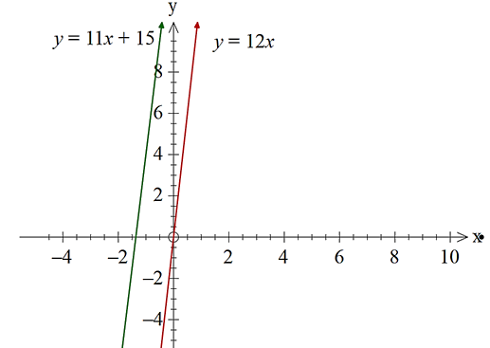
Giải
d)
Ta thấy 3 năm = 36 tháng.
Do đó nếu sử dụng dịch vụ trong 36 tháng thì nên chọn dịch vụ của công ty A để tiết kiện chi phí hơn.

Slide 7
HĐ2. Tính giá trị sổ sách của tài sản bằng phương pháp khấu hao đường thẳng
Giả sử rằng một hãng taxi vừa mua một số ô tô để chạy dịch vụ với chi phí là 480 triệu đồng một chiếc. Công ty chọn khấu hao từng chiếc xe theo phương pháp khấu hao đường thẳng trong vòng 8 năm. Điều này có nghĩa là mỗi chiếc xe sẽ giảm giá 480 : 8 = 60 triệu đồng mỗi năm.
a) Tính giá trị sổ sách y (triệu đồng) của mỗi chiếc ô tô dưới dạng một hàm số bậc nhất của thời gian sử dụng x (năm) của nó.
b) Vẽ đồ thị của hàm số bậc nhất này.
c) Giá trị sổ sách của mỗi chiếc ô tô sau 3 năm sử dụng là bao nhiêu?
d) Sau bao lâu thì giá trị sổ sách của mỗi chiếc ô tô còn lại là 150 triệu đồng?

Slide 8
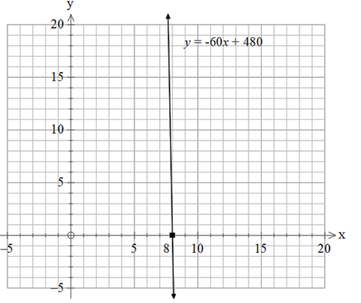
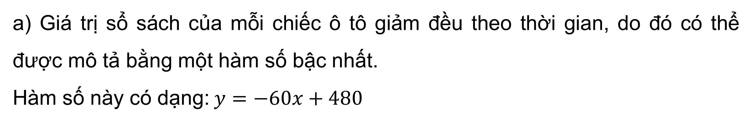
Giải
a) Giá trị sổ sách của mỗi chiếc ô tô giảm đều theo thời gian, do đó có thể được mô tả bằng một hàm số bậc nhất.
Hàm số này có dạng: $y=−60x+480$
b) Đồ thị của hàm số bậc nhất này là một đường thẳng đi qua điểm (0; 480); (8; 0) và có hệ số góc là -60.

Slide 9

Giải
c) Giá trị sổ sách của mỗi chiếc ô tô sau 3 năm sử dụng là:
$y=−60 . 3+480=240$ (triệu)
d) Giá trị sổ sách của mỗi chiếc ô tô còn lại là 150 triệu đồng khi
$150=−60x+480⟺x=5,5$
Vậy sau 5,5 năm, giá trị sổ sách của mỗi chiếc ô tô còn lại là 150 triệu đồng.

Slide 10

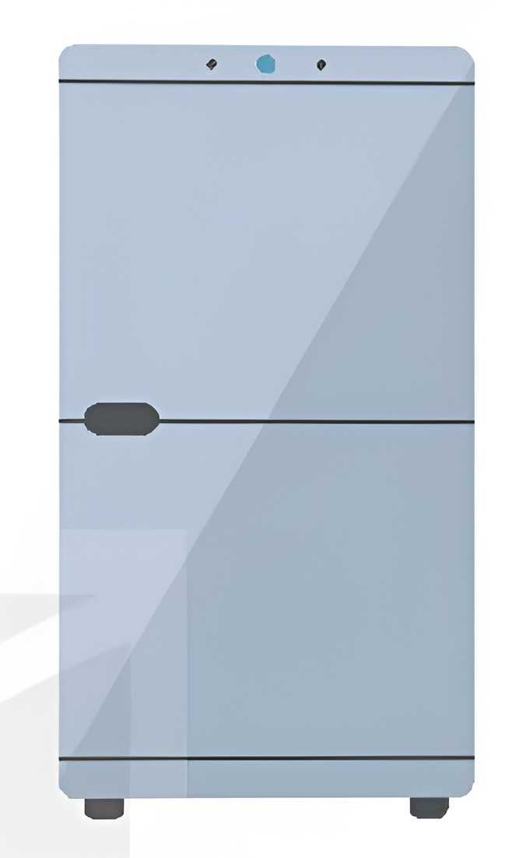
VẬN DỤNG
Bác An dự định mua một chiếc tủ lạnh loại 150 lít của hãng A, có sông suất 1 Kwh/ngày với giá 5 000 000 đồng và dự định sẽ sử dụng nó trong vòng 10 năm.
a) Giả sử trung bình một tháng có 30 ngày và giá điện là 2 000 đồng/ 1 Kwh. Hãy tính số tiền điện phải trả hằng tháng cho chiếc tủ lạnh này.
b) Giả sử trong quá trình sử dụng, tủ lạnh không bị hỏng hóc gì cần sửa chữa. Khi đó chi phí sử dụng tủ lạnh bao gồm chi phí mua ban đầu và chi phí trả tiền điện hằng tháng. Lập công thức tính chi phí sử dụng chiếc tủ lạnh này sau x (tháng).
c) Sử dụng công thức đã lập ở câu b, hãy tính chi phí sử dụng chiếc tủ lạnh này sau 5 năm.

Slide 11
d) Bác An dùng phương pháp khấu hao đường thẳng để tính giá trị còn lại của chiếc tủ lạnh sau mỗi năm sử dụng. Hỏi sau 7 năm giá trị còn lại của chiếc tủ lạnh này là bao nhiêu?
e) Hãng B cũng có một loại tủ lạnh 150 lít, công suất 1,25 Kwh/ngày với giá bán là 4 460 000 đồng.
Lập công thức tính chi phí sử dụng chiếc tủ lạnh của hãng B sau x (tháng).
Sau bao nhiêu tháng sử dụng thì chi phí sử dụng của hai loại tủ lạnh này là bằng nhau?
Vẽ đồ thị của hai hàm số chi phí sử dụng của hai loại tủ lạnh trên cùng một hệ trục tọa độ. Từ đồ thị đã vẽ, theo em bác An nên mua tủ lạnh của hãng A hay hãng B để tiết kiệm chi phí sử dụng hơn? (Giả sử bác An sẽ sử dụng trong vòng 10 năm và chất lượng của hai loại tủ lạnh là tương đương).

Slide 12

Giải
a) số tiền điện phải trả hàng tháng của chiếc tủ lạnh này là:
$2000 . 30 = 60 000$(đồng)
b) Chi phí sử dụng của tủ lạnh sau $x$ tháng là:
$$5 000 000 + 60 000. x$$
c) Chi phí sử dụng của lạnh sau 5 năm là:
$5 000 000+60 000 . 60 = 8 600 000$(đồng)
d) Sử dụng tủ lạnh trong 10 năm nên mỗi năm chiếc tủ lạnh sẽ giảm:
$5 000 000: 10 = 500 000$ (đồng)
Giá trị còn lại của lạnh sau 7 năm là:
$5 000 000 – 500 000 . 7=1 500 000$(đồng)

Slide 13

Giải
e) Công thức tính chi phí sử dụng của hãng B sau $x$ tháng là:
$y = 4 460 000 + 1, 25 . 2000. 30. x$
$= 4 460 000 + 75 000. x$ (đồng)
Ta có:
$5 000 000 + 60 000 .x = 4 460 000 + 75 000 . x$
Suy ra: $x = 36$
Vậy sau 36 tháng thì chi phí sử dụng của hai loại tủ lạnh là bằng nhau.

Slide 14

LUYỆN TẬP
Một công ty vừa mua một số máy móc để sản xuất với chi phí là 1 tỷ đồng một chiếc. Công ty chọn khấu hao từng chiếc máy theo phương pháp khấu hao đường thẳng trong vòng 10 năm. Điều này có nghĩa là mỗi chiếc máy sẽ giảm giá 1 tỷ : 10 = 100 triệu đồng mỗi năm.
a) Tính giá trị sổ sách y (triệu đồng) của mỗi chiếc máy dưới dạng một hàm số bậc nhất của thời gian sử dụng x (năm) của nó.
b) Giá trị sổ sách của mỗi chiếc máy sau 5 năm sử dụng là bao nhiêu?
c) Sau bao lâu thì giá trị sổ sách của mỗi chiếc máy còn lại là 500 triệu đồng?

Slide 15

Giải
a) Giá trị sổ sách của mỗi chiếc máy giảm đều theo thời gian, do đó có thể được mô tả bằng một hàm số bậc nhất.
Hàm số này có dạng: $y=−100x+1000$
b) Giá trị sổ sách của mỗi chiếc máy sau 5 năm sử dụng là:
$y=−100 . 5+1000=500$
Vậy giá trị sổ sách của mỗi chiếc máy sau 5 năm sử dụng là 500 triệu đồng.
c) Giá trị sổ sách của mỗi chiếc máy còn lại là 500 triệu đồng khi:
$500=−100.x+1000⟺x=5$
Vậy sau 5 năm, giá trị sổ sách của mỗi chiếc máy còn lại là 500 triệu đồng.

Slide 16




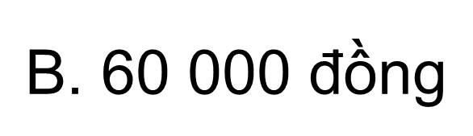
Câu hỏi trắc nghiệm
Câu 1. Một chiếc tủ lạnh loại 250 lít của hãng A, có sông suất 1,5Kwh/ngày với giá
5 500 000 đồng và dự định sẽ sử dụng nó trong vòng 15 năm. Giả sử trong quá trình sử dụng, một tháng có 30 ngày và giá điện là 2000 đồng/1Kwh.
Số tiền điện phải trả hằng tháng cho chiếc tủ lạnh này là bao nhiêu?
$$\text{A}\text{. 50 000 đồ}\text{ng}$$
$$\text{C}\text{. 90 000 đồ}\text{ng}$$
$$\text{B}\text{. 60 000 đồ}\text{ng}$$
$$\text{D}\text{. 80 000 đồ}\text{ng}$$
Notes:
Chọn đáp án bằng cách tích trực tiếp vào ô

Slide 17
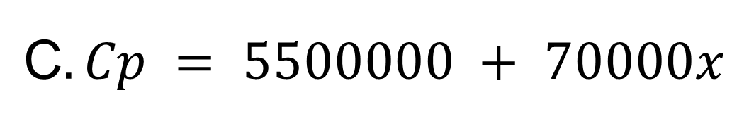
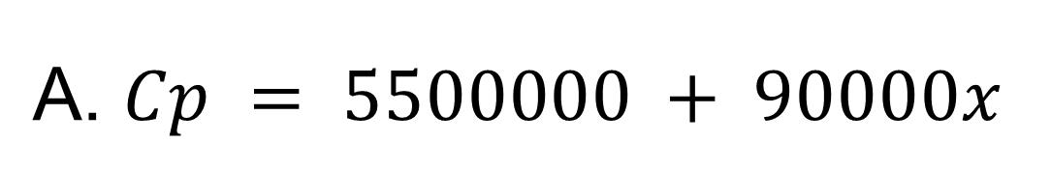
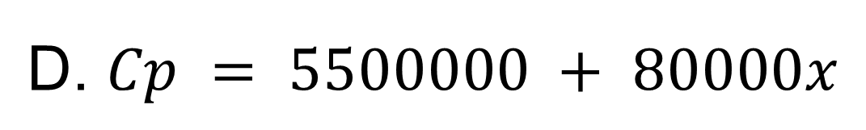
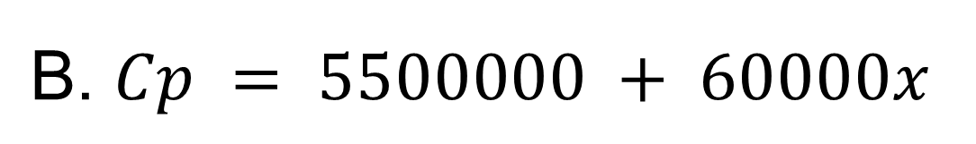
Câu hỏi trắc nghiệm
Câu 2. Một chiếc tủ lạnh loại 250 lít của hãng A, có sông suất 1,5Kwh/ngày với giá
5 500 000 đồng và dự định sẽ sử dụng nó trong vòng 15 năm. Giả sử trong quá trình một tháng có 30 ngày và giá điện là 2000 đồng/1Kwh.
Công thức tính chi phí sử dụng chiếc tủ lạnh này sau x (tháng) là:
$$\text{A}\text{. }Cp = 5500000 + 90000x$$
$$\text{C}. Cp = 5500000 + 70000x$$
$$\text{B}\text{. }Cp = 5500000 + 60000x$$
$$\text{D}\text{. }Cp = 5500000 + 80000x$$
Notes:
Chọn đáp án bằng cách tích trực tiếp vào ô

Slide 18




Câu hỏi trắc nghiệm
Một công ty vừa mua một số máy móc để sản xuất với chi phí là 1 tỷ đồng một chiếc. Công ty chọn khấu hao từng chiếc máy theo phương pháp khấu hao đường thẳng trong vòng 10 năm. Điều này có nghĩa là mỗi chiếc máy sẽ giảm giá 1 tỷ : 10 = 100 triệu đồng mỗi năm.
Câu 3. Theo phương pháp khấu hao đường thẳng, giá trị sổ sách của một chiếc máy sau 5 năm sử dụng là bao nhiêu?
$$\text{A}\text{. 500 }\text{tri}\text{ệ}\text{u}\text{ đồ}\text{ng}$$
$$\text{C}\text{. 1 }\text{t}\text{ỷ đồ}\text{ng}$$
$$\text{B}\text{. 750 }\text{tri}\text{ệ}\text{u}\text{ đồ}\text{ng}$$
$$\text{D}\text{. 1,25 }\text{t}\text{ỷ đồ}\text{ng}$$
Notes:
Chọn đáp án bằng cách tích trực tiếp vào ô

Slide 19




Câu hỏi trắc nghiệm
Một công ty vừa mua một số máy móc để sản xuất với chi phí là 1 tỷ đồng một chiếc. Công ty chọn khấu hao từng chiếc máy theo phương pháp khấu hao đường thẳng trong vòng 10 năm. Điều này có nghĩa là mỗi chiếc máy sẽ giảm giá 1 tỷ : 10 = 100 triệu đồng mỗi năm.
Câu 4. Sau bao nhiêu năm thì giá trị sổ sách của một chiếc máy theo phương pháp khấu hao đường thẳng bằng 0?
$$\text{A}\text{. }\text{5} \text{n}\text{ă}\text{m}$$
$$\text{C}\text{. 15 }\text{n}\text{ă}\text{m}$$
$\text{B}\text{. }\text{10} \text{n}\text{ă}\text{m}$
$$\text{D}\text{. 20 }\text{n}\text{ă}\text{m}$$
Notes:
Chọn đáp án bằng cách tích trực tiếp vào ô

Slide 20
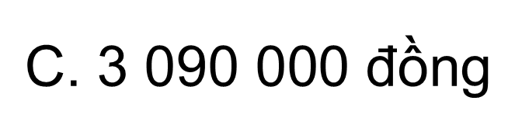



Câu hỏi trắc nghiệm
Câu 5. Cho biết:
- Công ty A:
+ Chi phí lắp đặt ban đầu: 150 000 đồng
+ Cước hàng tháng: 110 000 đồng
Giả sử một khách hàng sử dụng dịch vụ truyền hình cáp của công ty A trong 12 tháng, sau đó chuyển sang sử dụng dịch vụ của công ty B trong 18 tháng. Tổng chi phí sử dụng truyền hình cáp của khách hàng trong 30 tháng là bao nhiêu?
- Công ty B:
+ Chi phí lắp đặt ban đầu: Miễn phí
+ Cước hàng tháng: 120 000 đồng
$$\text{A}\text{. 2 770 000 đồ}\text{ng}$$
$$\text{C}\text{. 3 090 000 đồ}\text{ng}$$
$$\text{B}\text{. 2 880 000 đồ}\text{ng}$$
$$\text{D}\text{. 3 630 000 đồ}\text{ng}$$
Notes:
Chọn đáp án bằng cách tích trực tiếp vào ô

Slide 21

HƯỚNG DẪN VỀ NHÀ
Ôn và ghi nhớ lại các kiến thức đã học trong bài thực hành
Xem trước các nội dung thực hành trong bài HĐTN:
Ứng dụng định lí Thalès, định lí Pythagore và
tam giác đồng dạng để đo chiều cao, khoảng cách

Slide 22
CẢM ƠN CẢ LỚP
ĐÃ LẮNG NGHE BÀI GIẢNG!

